Slide 1
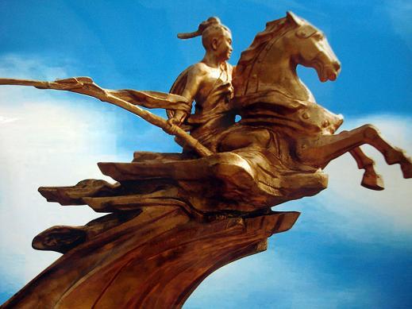
Bài 6 - Văn bản
THÁNH GIÓNG
(Truyền thuyết )

Slide 2

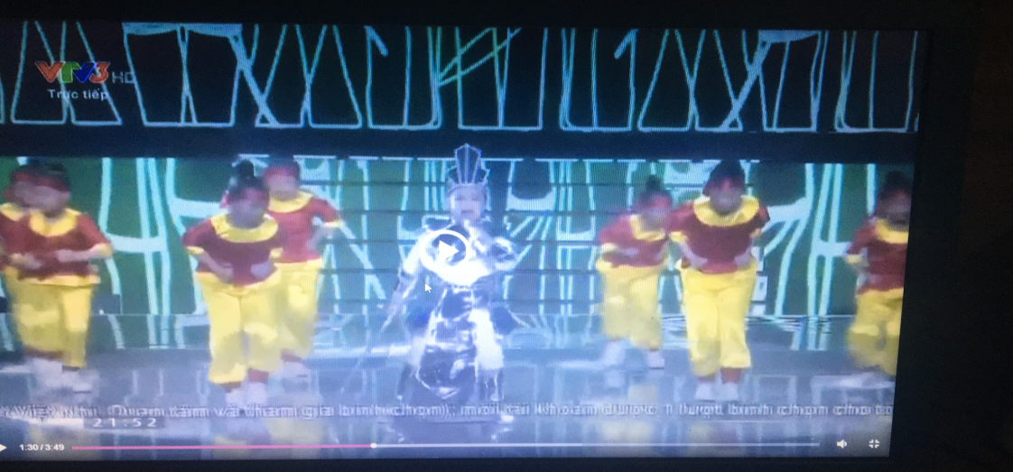
Xem video và chia sẻ ý kiến cá nhân
H: Cho biết nội dung của bài hát? Bài hát gợi cho em cảm xúc gì?

Slide 3

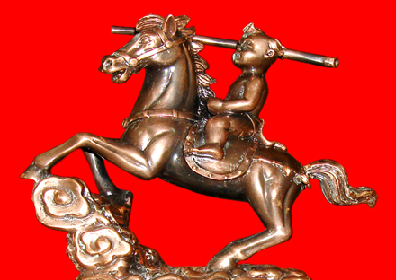
- Thời gian ra đời:
Thời Hùng Vương thứ 6
- Đề tài:
chống giặc ngoại xâm
- Nhân vật chính:
Thánh Gióng
=> Người anh hùng đánh giặc giữ nước

Slide 4
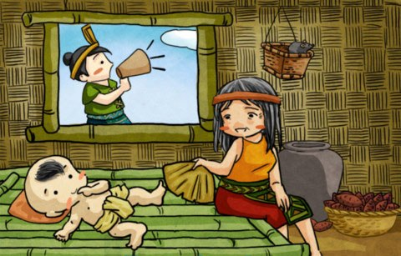
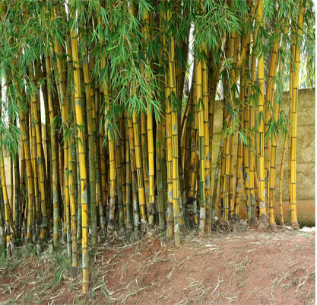
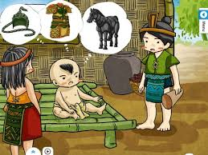
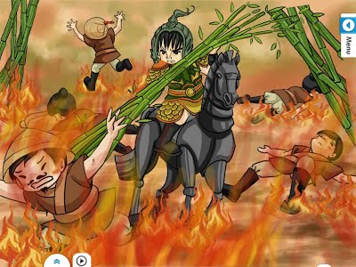
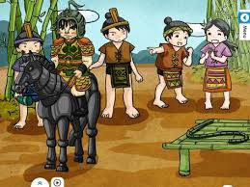
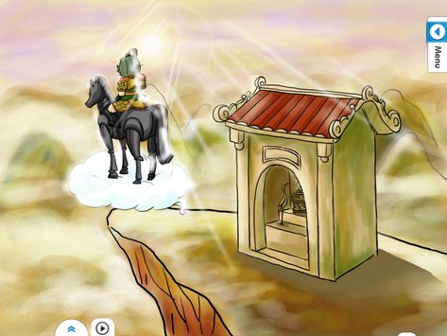
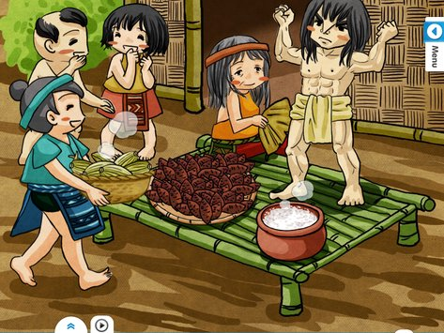
1
2
3
4
5
6
7
8

Slide 5
1
3
7
Sự ra đời của Gióng
Gióng biết nói và đòi đi đánh giặc
Gióng lớn nhanh như thổi,
6
5
4
Gióng vươn vai thành tráng sĩ và đi đánh giặc.
Gióng nhổ bụi tre, đánh tan
quân giặc.
Gióng đánh thắng giặc, bay về trời.
8
2
Vua phong danh hiệu và lập đền thờ
Những dấu tích còn lại.

Slide 6

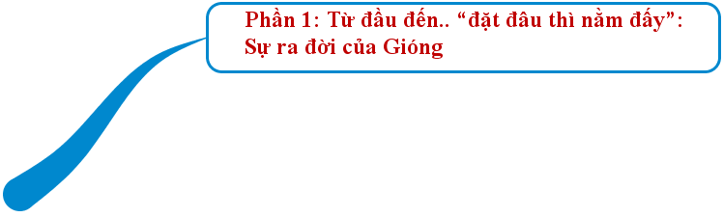
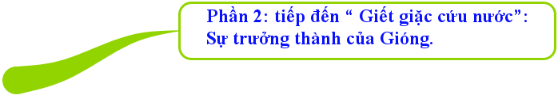
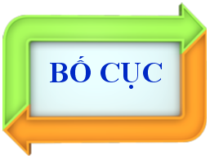
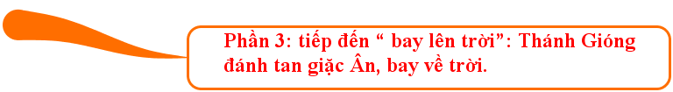

4 phần

Slide 7
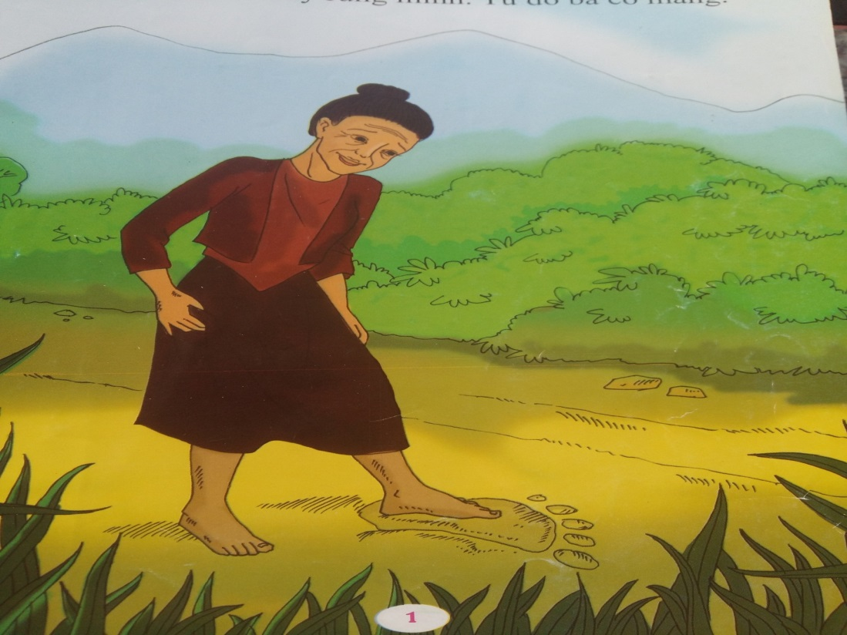
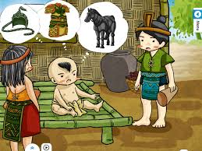
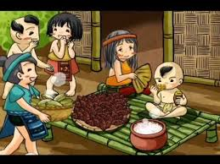
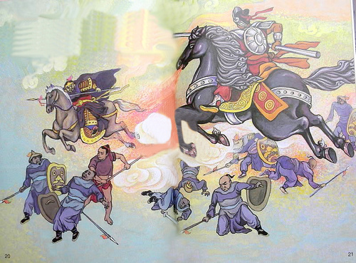
Tìm những chi tiết tưởng tượng kì ảo qua các phần?
Sự ra đời của Gióng
Gióng đòi đi đánh giặc
Gióng được nuôi lớn
Gióng đánh giặc, về trời

Slide 8
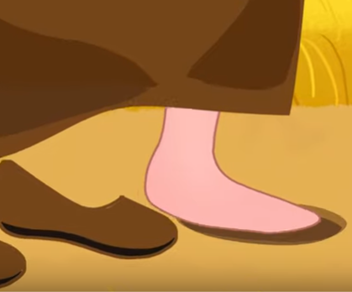
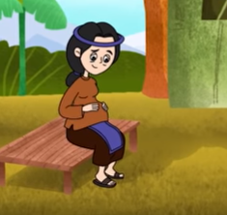
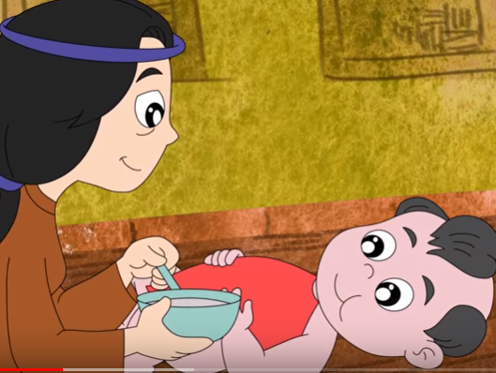
Sự ra đời của Gióng
Bà mẹ ướm chân, thụ thai
Mang thai 12 tháng mới sinh
=>Ra đời kì lạ, khác thường
Lên 3 không nói,cười, đặt đâu nằm đó

Slide 9
Văn bản THÁNH GIÓNG Truyền thuyết
I.Tìm hiểu chung:
Truyện “Thánh Gióng” có những nhân vật nào? Ai là nhân vật chính?
II. Tìm hiểu văn bản:
1. Sự ra đời :
Tìm những chi tiết kể về sự ra đời của Gióng? Nhận xét về sự ra đời đó?
- Thụ thai từ một vết chân to, lạ
- Mang thai 12 tháng
- Ba tuổi chưa biết nói, cười, đi, đặt đâu nằm đấy.
CÂU HỎI THẢO LUẬN
Các em có suy nghĩ gì về nguồn gốc và sự ra đời kì lạ của Gióng?
➔ Sự ra đời kì lạ.

Slide 10
Văn bản THÁNH GIÓNG Truyền thuyết
I.Tìm hiểu chung:
II. Tìm hiểu văn bản:
2. Sự lớn lên của Thánh Gióng:

Slide 11

Hoạt động nhóm (7 phút)- Phiếu học tập số 1
Chi tiết | Cảm nhận về ý nghĩa chi tiết | Nghệ thuật xây dựng
Tiếng nói đầu tiên xin đi đánh giặc
Gióng đòi roi sắt, ngựa sắt, giáp sắt
Bà con góp gạo nuôi Gióng

Slide 12
Tiếng nói đầu tiên
Gióng: “Mẹ ra mời sứ giả vào đây”
Tiếng nói đầu tiên: đòi đi đánh giặc
Gióng nhờ mẹ ra gọi sứ giả vào để nói chuyện.
Câu nói đầu tiên là lời yêu cầu cứu nước, là niềm tin chiến thắng giặc ngoại xâm.
=> Ý thức đánh giặc cứu nước được đặt lên hàng đầu.

Slide 13
Đòi vũ khí đánh giặc
Gióng: “Mẹ ra mời sứ giả vào đây”
Tiếng nói đầu tiên: đòi đi đánh giặc
Gióng: “…sắm cho ta con ngựa sắt; áo giáp sắt và roi sắt…..
Đòi vũ khí để đi đánh giặc

Slide 14
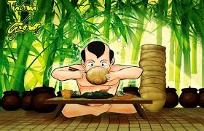
Sự đoàn kết, đùm bọc
Gióng lớn nhanh như thổi
- Cơm ăn mấy cũng không no
- Áo căng đứt chỉ
Bà con làng xóm vui lòng góp gạo nuôi cậu bé.

Slide 15
Hoạt động nhóm (7 phút)- Phiếu học tập số 1
Chi tiết | Cảm nhận về ý nghĩa chi tiết | Nghệ thuật xây dựng
Tiếng nói đầu tiên xin đi đánh giặc | -> Ca ngợi lòng yêu nước tiềm ẩn... | -> Tưởng tượng, kì ảo đan xen chi tiết đời thường.
 | + Nguyện vọng, ý thức tự nguyện đánh giặc cứu nước, yêu nước tạo khả năng kì lạ.
 | + Sức mạnh tự cường và niềm tin chiến thắng.
Gióng đòi roi sắt, ngựa sắt, giáp sắt | -> Vũ khí hiện đại.
Bà con góp gạo nuôi Gióng | -> Tinh thần đoàn kết cộng đồng. Đánh giặc cứu nước là ý chí, sức mạnh toàn dân.

Slide 16
2. Sự lớn lên của Gióng:
Tiếng nói đầu tiên là xin đi đánh giặc và niềm tin chiến thắng:“Ta sẽ đánh tan lũ giặc này”
-> Ca ngợi lòng yêu nước tiềm ẩn, sức mạnh tự cường của dân tộc.
- Gióng đòi roi sắt, ngựa sắt, giáp sắt…
-> Vũ khí hiện đại.
- Bà con góp gạo nuôi Gióng
-> Thể hiện tinh thần đoàn kết, đùm bọc. Sức mạnh của Gióng là sức mạnh của toàn dân tộc.

Slide 17
Văn bản THÁNH GIÓNG Truyền thuyết
I.Tìm hiểu chung:
II. Tìm hiểu văn bản:
3. Thánh Gióng đánh giặc và bay về trời:

Slide 18
Hoạt động bàn (5 phút)- Phiếu học tập số 2
Chi tiết | Cảm nhận về ý nghĩa chi tiết | Nghệ thuật xây dựng
Gióng vươn vai trở thành tráng sĩ
Gióng nhổ tre bên đường đánh giặc
Giặc tan, Gióng cởi bỏ giáp sắt rồi bay về trời

Slide 19
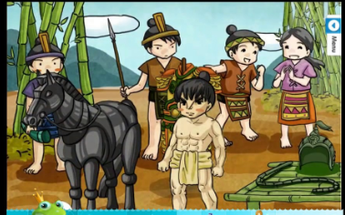

Sự thần kỳ của người anh hùng
Gióng vươn vai đứng dậy, biến thành tráng sĩ, mình cao hơn trượng, oai phong, lẫm liệt

Slide 20
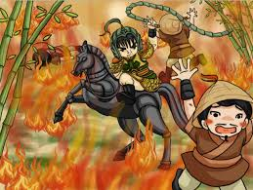
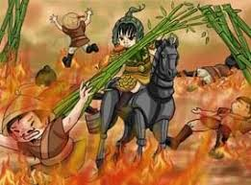

Sức mạnh phi thường cây tre cũng là vũ khí
Xông thẳng vào
quân giặc
Gậy sắt gãy, Gióng nhổ tre bên đường đánh giặc
Gióng đánh tan tác bọn giặc xâm lược

Slide 21
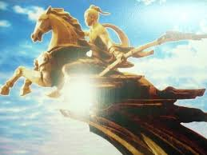
Đánh giặc xong, Gióng làm gì? Vì sao lại thế?
Gióng bay về trời
Gióng hoàn thành nhiệm vụ cao cả không đòi hỏi công danh.
- Đánh giặc vì trách nhiệm và tự nguyện nên không màng danh lợi

Slide 22
Hoạt động nhóm (7 phút)- Phiếu học tập số 2
Chi tiết | Cảm nhận về ý nghĩa chi tiết | Nghệ thuật xây dựng
Gióng vươn vai trở thành tráng sĩ
 | -> sự lớn dậy phi thường về thể lực của Gióng để đáp ứng yêu cầu cứu nước. | -> Tưởng tưởng, kì ảo đan xen chi tiết đời thường.
Gióng nhổ tre bên đường đánh giặc
 | ->Gióng không chỉ đánh giặc bằng vũ khí hiện đại (sắt) mà bằng cả vũ khí thô sơ, bằng cỏ cây, hoa lá của đất nước.
Giặc tan, Gióng cởi bỏ giáp sắt rồi bay về trời | -> Người anh hùng vô tư, trong sáng, không màng địa vị, công danh. - Sự ra đi phi thường là ước muốn bất tử hoá Thánh Gióng

Slide 23
3. Gióng đánh giặc và bay về trời:
Gióng vươn vai trở thành tráng sĩ.
-> Sự lớn dậy phi thường về thể lực của Gióng để đáp ứng yêu cầu cứu nước.
- Gióng nhổ tre bên đường đánh giặc.
-> Đánh giặc không chỉ bằng vũ khí hiện đại mà còn bằng cỏ, cây, hoa, lá…
- Giặc tan, Gióng bay về trời.
-> Người anh hùng vô tư, không màng danh lợi; trở thành bất tử trong lòng nhân dân.

Slide 24
Văn bản THÁNH GIÓNG Truyền thuyết
I.Tìm hiểu chung:
Lời kể nào trong truyện “Thánh Gióng” hàm ý câu chuyện thực sự đã xảy ra trong quá khứ?
II. Tìm hiểu văn bản:
4. Những dấu tích còn lại:
- Đền thờ Phù Đổng Thiên Vương.
- Bụi tre đằng ngà.
- Ao hồ liên tiếp; Làng Cháy.
Nhận xét về lời kể đó?
-> Thể hiện sự trân trọng, biết ơn,
niềm tự hào và ước muốn về
một người anh hùng đánh giặc cứu nước.

Slide 25
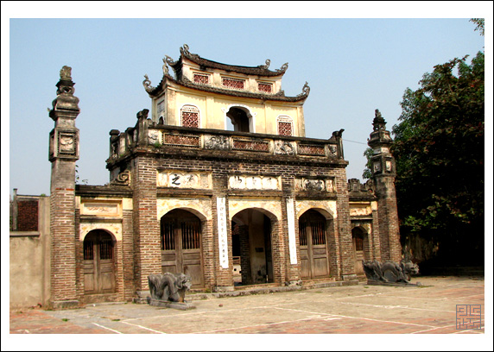
Thánh Gióng
Cổng tam quan đền Thánh Gióng ở làng Phù Đổng.

Slide 26
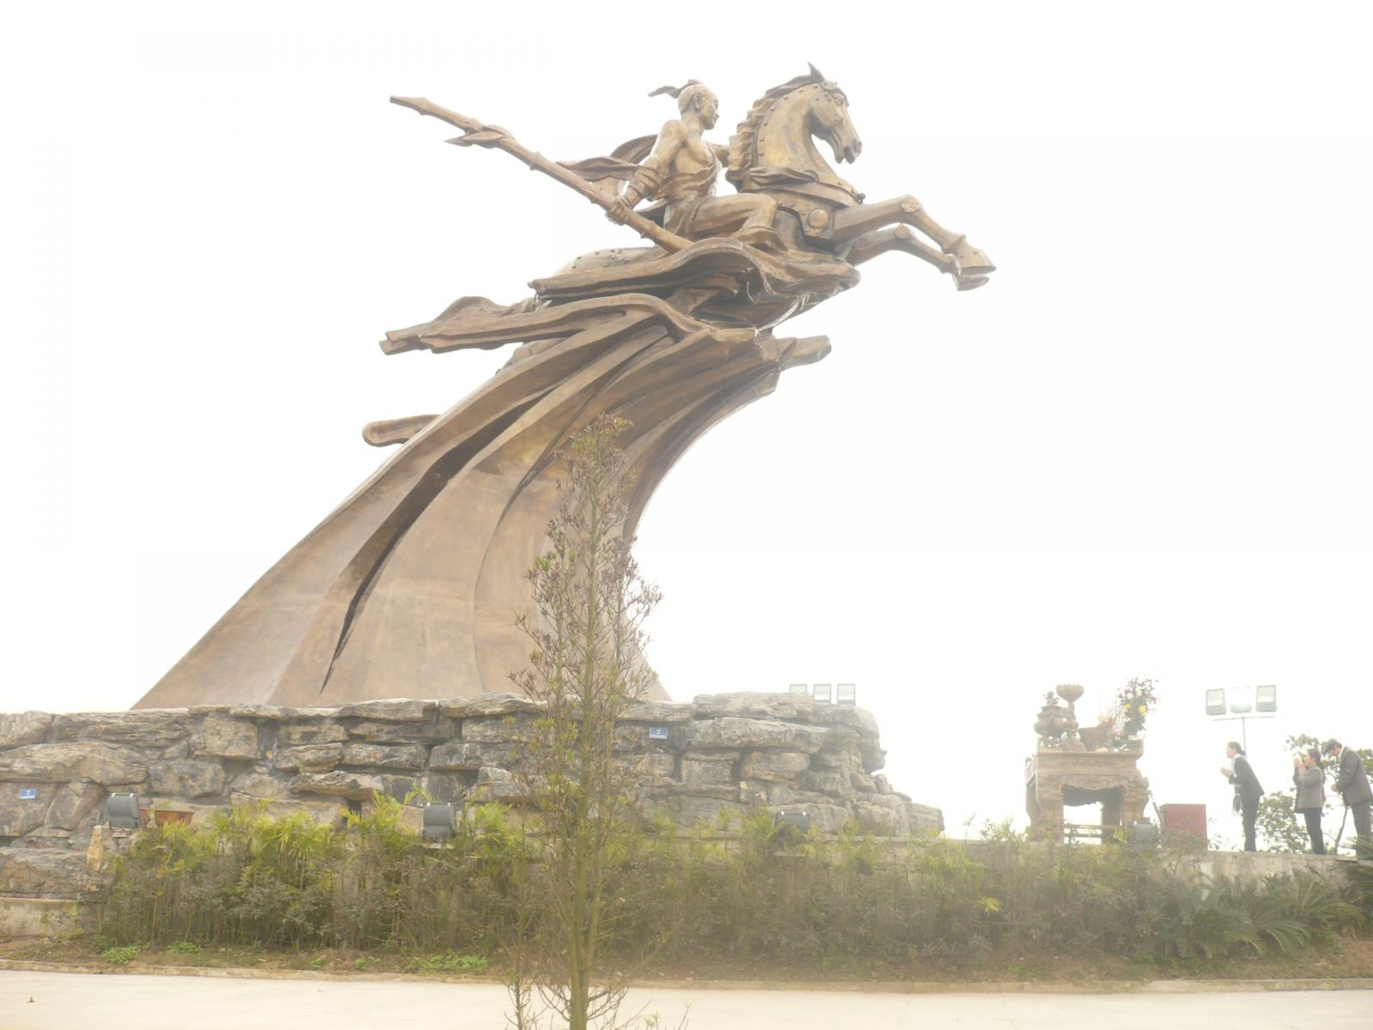
Thánh Gióng
Tượng Thánh Gióng trên đỉnh núi Sóc, Sóc Sơn, Hà Nội

Slide 27
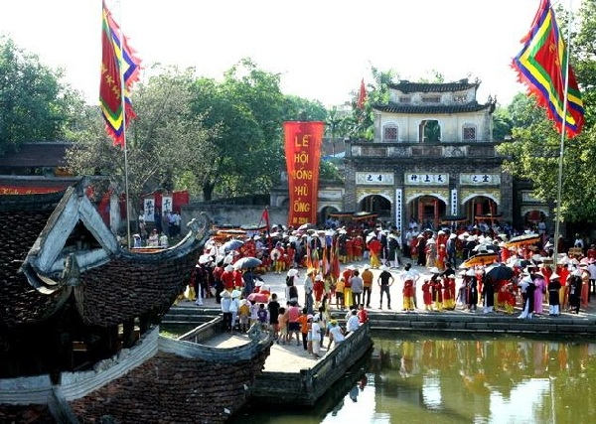
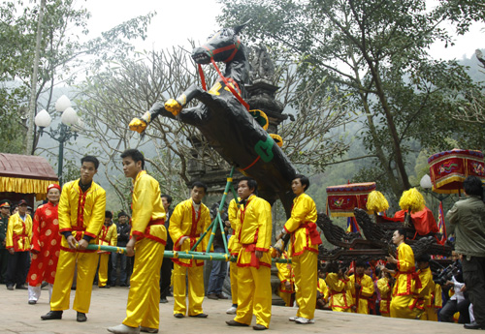
Thánh Gióng
Lễ hội Gióng vào mồng 9 tháng 4 Âm lịch

Slide 28
Văn bản THÁNH GIÓNG Truyền thuyết
III.Tổng kết: :
1. Nghệ thuật:
Chi tiết tưởng tượng kì ảo, khéo kết hợp huyền thoại và thực tế (cốt lõi sự thực lịch sử với những yếu tố hoang đường)
2. Nội dung – ý nghĩa:
Truyện ca ngợi người anh hùng đánh giặc tiêu biểu cho sự trỗi dậy của truyền thống yêu nước, tinh thần đoàn kết, anh dũng kiên cường của dân tộc ta.

Slide 29
Luyện tập
Truyền thuyết Thánh Gióng không nhằm
giải thích hiện tượng nào sau đây?
A. Tre đàng ngà có màu vàng óng
B. Có nhiều hồ ao để lại
C. Thánh Gióng bay về trời
D. Có một làng được gọi là làng Cháy
Đáp án: C

Slide 30
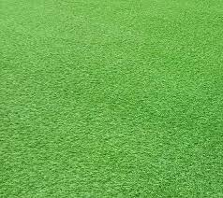



2 Truyện phản ánh rõ nhất quan niệm và ước mơ gì của nhân dân ta?
A. Vũ khí hiện đại để giết giặc B. Người anh hùng đánh giặc cứu nước
C. Tinh thần đoàn kết chống ngoại xâm
D. Tình lgàn nghĩa xómlàng nghĩa xóm
Đáp án: B

Slide 31
(1) Tại sao hội thi thể thao trong nhà trường mang tên “Hội khỏe Phù Đổng”?
(2) Nếu đóng vai sứ giả kể ngắn gọn truyện Thánh Gióng thì em sẽ kể như thế nào?
- Thi những hoạt động thể thao nhằm nâng cao thể lực để học tập và lao động tốt.
+ Hoạt động thể thao dành cho tuổi học trò để khích lệ tinh thần rèn luyện, tác phong thi đấu, ươm những hạt giống tài năng thể chất cho đất nước.
- Kể theo ngôi thứ nhất. Đảm bảo những sự việc chính.
+ Giọng kể truyền cảm, thay đổi phù hợp.

Slide 32

Củng cố, mở rộng:
H? Hãy tìm ví dụ về một truyện truyền thuyết và chỉ ra các yếu tố của truyện truyền thuyết trong văn bản đó?
H? Sưu tầm thêm các dị bản về truyền thuyết Thánh gióng?
H? Tìm hiểu về gương anh hùng trong cuộc sống đời thường? (gần đây)
H? Vẽ tranh minh hoạ cho truyện - Nhóm có thể tạo thành tập truyện tranh.
- HS chọn 2 trong 4 nội dung trên làm và nộp sản phẩm về gmail của GV hoặc chụp lại gửi qua zalo nhóm lớp.

Slide 33

Dặn dò
- Học bài theo hướng dẫn;
Tìm hiểu thêm về lễ hội Thánh Gióng, thực hành Tiếng Việt.
- Soạn bài tiếp theo.

Slide 34

THỰC HÀNH TIẾNG VIỆT

Slide 35

I. NGHĨA CỦA TỪ NGỮ (Từ Hán Việt)
Bài tập 1: Tìm một số từ có yếu tố “giả” được dùng theo nghĩa là “người”, “kẻ”. Giải thích nghĩa các từ đó?
Yếu tố Hán –Việt(A) Từ Hán-Việt (A+giả)
tác tác+ giả
=> Người tạo ra tác phẩm, sản phẩm (bài thơ, văn…)
VD:- độc -> độc + giả (người đọc)
- khán -> khán + giả (người xem)

Slide 36
II. TỪ GHÉP VÀ TỪ LÁY
Bài tập 2: Xác định từ ghép và từ láy trong những từ sau: mặt mũi, xâm phạm, lo sợ, tài giỏi, vội vàng gom góp,hoảng hốt, đền đáp. Cho biết cơ sở để xác định như vậy?
Từ ghép: xâm phạm, tài giỏi, lo sợ, gom góp, mặt mũi, đền đáp.
-> là các tiếng có quan hệ với nhau về nghĩa.
Từ láy: vội vàng, hoảng hốt.
-> là các tiếng có quan hệ với nhau về âm.

Slide 37
III. CỤM TỪ (Cụm động từ, cụm tính từ)
Bài tâp 3: Chỉ ra cụm động từ và cơ sở để xác định:
- Cụm động từ: xâm phạm bờ cõi; cất tiếng nói; lớn nhanh như thổi; chạy nhờ
- Cụm tính từ: chăm làm ăn
=>Cơ sở: (khái niệm cụm danh từ, cụm tính từ)
- Đặt câu: VD: Giặc Ân đã xâm phạm bờ cõi nước ta.

Slide 38
IV. BIỆN PHÁP TU TỪ (so sánh)
Bài tập 4: Cấu trúc của phép so sánh trong cụm từ: lớn nhanh như thổi; chết như ngả rạ:
là “A như B”
Vận dụng: - Giặc Ân chết như ngả rạ.
- Thánh Gióng lớn nhah như thổi.

Slide 39
HƯỚNG DẪN TỰ HỌC
- Soạn bài: Sơn Tinh – Thủy Tinh
- Viết kết nối với đọc: Viết đoạn văn khoảng 5-7 câu về một hình ảnh hay hành động của Thánh Gióng đã để lại cho em ấn tượng sâu sắc nhất

